Slide 1
La surveillance de vos employés où, quand, comment ? Collection Le Corre en bref, volume 1 par Isabelle Lauzon et Linda Bernier

Slide 3
Cinq types de surveillance
L’enregistrement de conversations
La surveillance de l’usage de l’informatique
La surveillance vidéo au travail
La filature
La fouille

Slide 4
Introduction
Protestations des syndicats, des employés et même des journaux sur la protection de la vie privée, un employeur peut se demander s’il peut surveiller un employé afin de protéger ses biens ou sa clientèle. La réponse est OUI, mais cette surveillance doit se faire dans un cadre respectueux de certaines limites.
Il y a des lois qui viennent encadrer le droit de l’employeur de surveiller des employés comme la Charte des droits et libertés de la personne et le code civil du Québec. Il est bien important de respecter les conditions permettant d’effectuer la surveillance d’un employé, puisque les conséquences potentielles de l’illégalité peuvent être multiples.

Slide 5
Robert est :
-Charismatique
-Confiant
-Débrouillard
-Extraverti
-Jovial
-Motivé
-Polyvalent
-Rigoureux
-Social
-Sympathique

Slide 6
L’enregistrement de conversations

Slide 7
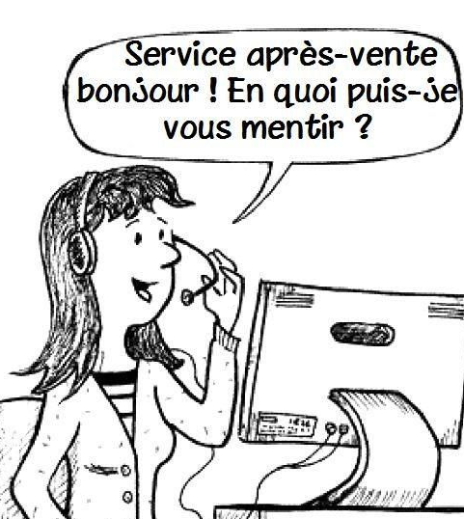
Deux cas de figure I
Enregistrer les appels pour surveiller les contacts avec la clientèle :
de s’assurer que les standards de qualité demandés aux employés soient respectés;
de détecter les besoin de formation ou de coaching chez les employés;
d’effectuer des contrôles de conformité dans l’offre de service (plus fréquent chez les institutions financières et les compagnies d’assurance).

Slide 8
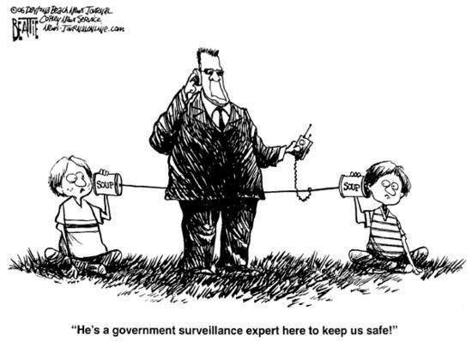
Deux cas de figure II
Enregistrer les appels pour obtenir une preuve : il suffit que l’une d’elles y consente pour qu’il y ait consentement à l’interception :
L’enregistrement effectué par un directeur contenant les propos menaçant qu’un employé lui avait adressés lors de deux conversations téléphoniques.
Un employé ayant enregistré, à son insu, un supérieur alors que la conversation portait sur les conditions de travail.
L’enregistrement des conversation téléphoniques d’une employée soupçonnée de vouloir organiser une compagnie concurrente.

Slide 9
L’enregistrement de conversations I
L’enregistrement des conversations peut être utiles dans certaines circonstance ; il peut aussi s’avérer être le seul moyen efficace pour détecter des comportements délinquants.
Ces enregistrements servent et protègent même les intérêts des employés.
Il peut aussi, dans certain cas, protéger les intérêts des clients d’une entreprise.

Slide 10
L’enregistrement de conversations II
Pour qu’un tel enregistrement soit admissible en tant que preuve, il ne peut avoir été altéré et doit satisfaire aux trois exigences suivantes :
Il doit être possible d’identifier les interlocuteurs.
L’enregistrement doit être fiable.
Les propos doivent être suffisamment audibles et intelligibles.

Slide 11
Avez-vous des questions?

Slide 12
La surveillance de l’usage de informatique

Slide 13
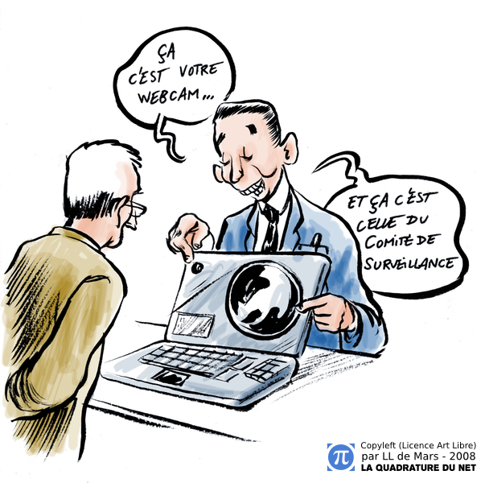
La surveillance de l’utilisation des outils informatiques I
La politique d’utilisation des outils informatiques devrait comprendre :
une liste de ce qui est permis et non-permis.
La liste devra être claire.
indiquer que l’employeur se réserve le droit d’effectuer de la surveillance.
indiquer les sanctions possibles.
un engagement écrit de l’employé de respecter les règles établies.

Slide 14
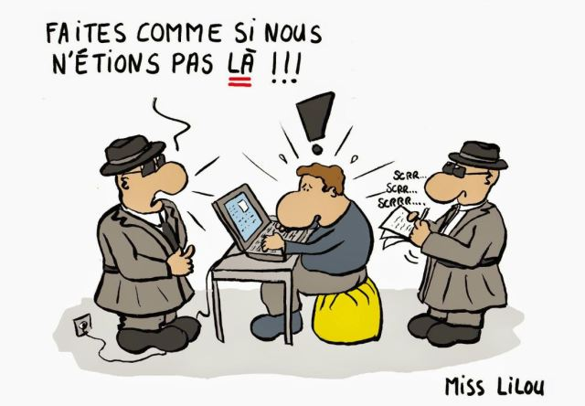
La surveillance de l’utilisation des outils informatique II
Un employé ne doit pas :
Accéder ou à diffuser du matériel pornographique.
Diffuser des informations confidentielles concernant l’entreprise, les employés, ou les clients .
Discriminer, harceler, diffamer, injurier ou autrement porter préjudice à autrui.
Donner suite à des chaînes de messages du style «envoyer ce message à tous vos amis».
Faire l’usage d’internet et du courriel à des fins personnelles.

Slide 15
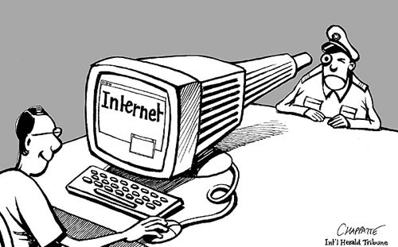
La surveillance de l’utilisation des outils informatique III
L’employeur :
Avoir une politique clairement établie.
La justification d’atteinte à la vie privée peut-être réduite par une telle politique établie.
La tolérance ou des règles non-clairement établies ou appliquées, sont l’ennemi de l’employeur.
Les manquements devront être sanctionnés de façon progressive à moins d’une faute grave.
L’employé doit contresigner la politique de l’entreprise concernant l’usage des outils informatiques.
Une surveillance constante pourrait toutefois constituer une condition de travail qui n’est pas raisonnable.

Slide 16
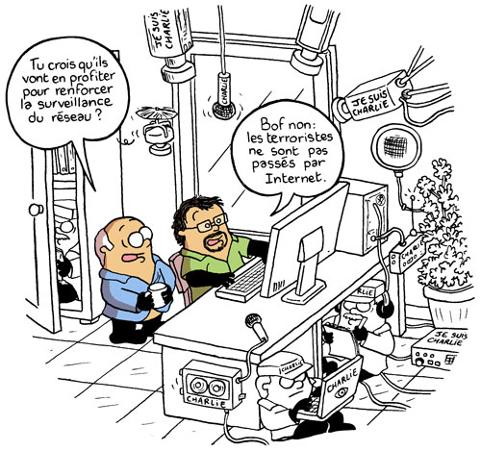
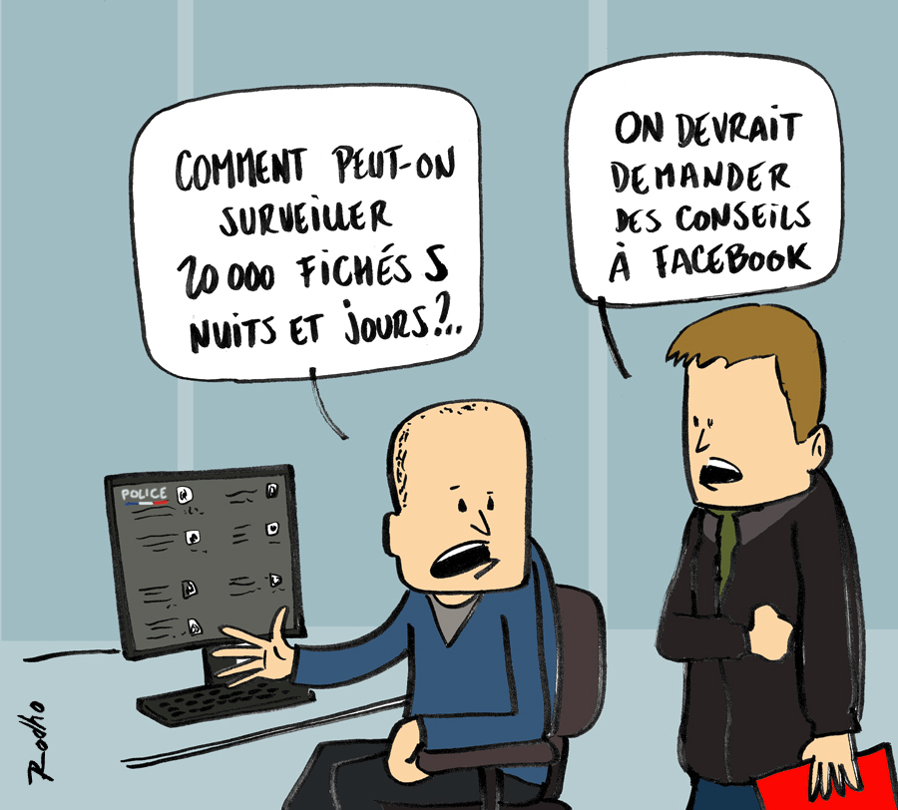
La surveillance de l’usage de informatique
https://www.youtube.com/watch?v=Z6l7oxqARms

Slide 17
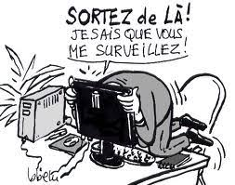
Avez-vous des questions ?

Slide 18
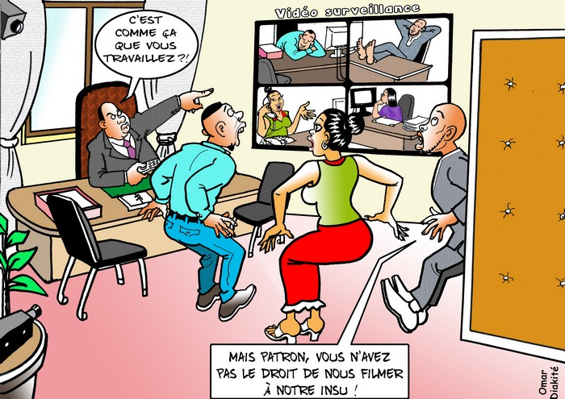
La surveillance vidéo au travail

Slide 19
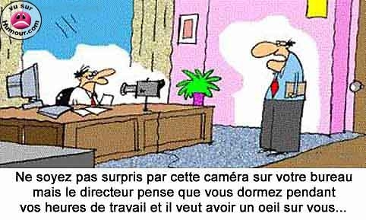
Les circonstances dans lesquelles l’employeur peut installer des caméras I
L’employeur a le droit de prendre les mesures pour vérifier le respect du contrat de travail, la nature et la qualité du travail fourni. Le temps consacré au travail ne relève pas de la vie privée.
Une surveillance constante et continue de tous les gestes d’un employé peut constituer une condition de travail déraisonnable visée par la charte. De plus, elle peut porter atteinte aux lois assurant la protection des renseignements personnels.
Il y a deux motifs existant pour lequel un employeur peut se munir de caméra : la surveillance vidéo sera jugée légale uniquement lorsque l’employeur l’utilise de façon ponctuelle pour régler un problème précis ou à des fins de sécurité.

Slide 20
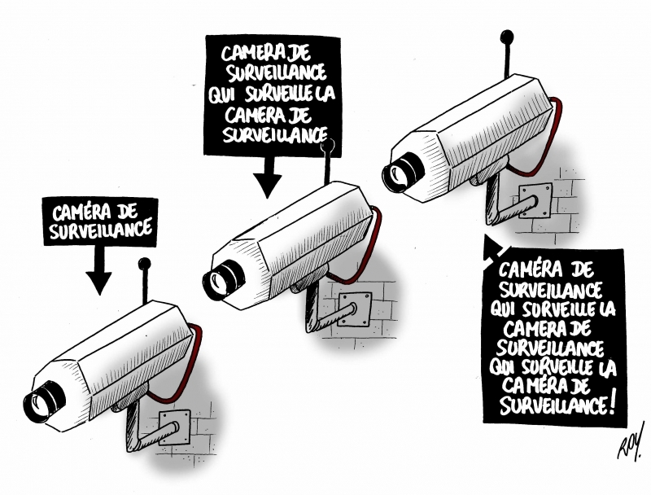
Les circonstances dans lesquelles l’employeur peut installer des caméras II
Problème ponctuel :
Lorsqu’un employeur a des doutes sur le comportement d’un employé ou un problème particulier:
Commis dans un entrepôt est soupçonné de consommer de la marchandise sans le payer.
Une serveuse est soupçonnée de ne pas enregistrer toutes les commandes dans la caisse.
Un gardien de nuit est soupçonné de dormir durant les heures de travail.

Slide 21
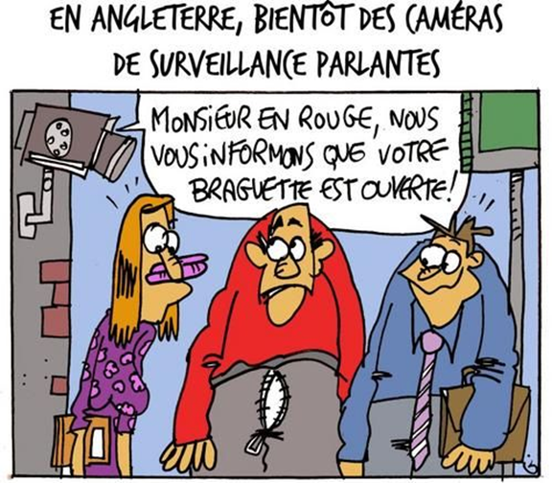
Les circonstances dans lesquelles l’employeur peut installer des caméras III
2. Sécurité :
La surveillance des lieux de travail à des fins de sécurité est justifié, que celle-ci soit exercée dans un lieu privé (entrepôt alimentaire) ou un lieu public (un magasin):
protéger des objets de grande valeur exposés;
surveiller les entrées et sorties dans le but d’éviter le vol et le vandalisme.
Un avis adressé à toute personne susceptible de se trouver sur les lieux peut avoir un effet dissuasif non négligeable.

Slide 22
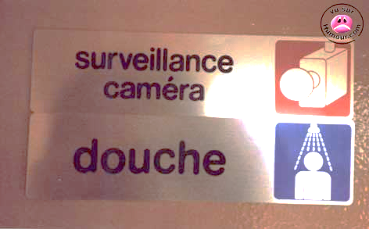
Modèles d’avis
A V I S
AUX EMPLOYÉS ET VISITEURS
Veillez prendre note que des caméras de surveillance sont installées aux entrées et sorties de l’entrepôt, et ce, afin de prévenir les vols.
Cette mesure est prise dans l’intérêt de tous et vise à protéger tant notre entreprise que nos employés.
Toute personne coupable de vol sera poursuivie devant les tribunaux compétents.

Slide 23
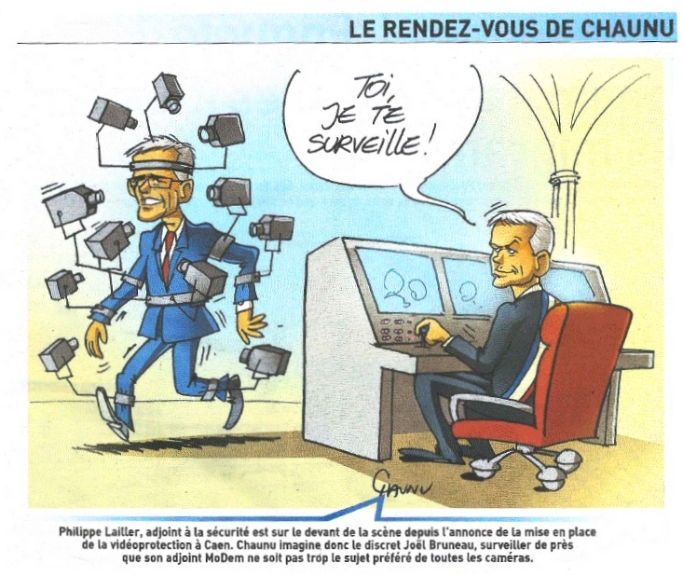
Le contrôle des caméras I
1. Orientation des caméras :
C’est l’objectif que l’employeur poursuit qui doit guider l’orientation des caméras:
Si une caissière est soupçonné de vol, l’objectif de la caméra devrait être orienté vers les caisses.
Si des marchandises disparaissent de l’usine, ce sont les entrées et sorties qui devraient être visées.
L’orientation des caméras est importante, puisqu’en cas de contestation, celle-ci sera examinée par les décideurs. La caméra peut filmer, sous différents angles, des outils ou des machines qui se trouvent sur un poste de travail, mais elle ne doit pas avoir pour but de filmer et de suivre un employé.

Slide 24
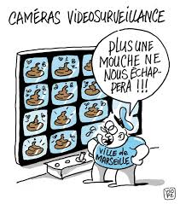
Le contrôle des caméras II
2. Gestion des images captées
Que les images soient enregistrées sur une bande vidéo ou transférées sur un écran, elles doivent être gérées comme un renseignement personnel et l’accès à celles-ci doit être limité. Les personnes qui ont accès doivent être clairement identifiées :
responsable des RH
superviseur concerné
directeur du département concerné.
Un décideur verrait d’un très mauvais œil que tous les chefs d’équipe aient accès et qu’ils émettent des commentaires sur les employés observés. Les images doivent être conservées dans un délai raisonnable (finaliser l’audition d’une plainte ou d’un grief) au cours duquel l’employeur doit s’assurer qu’elles sont protégées.

Slide 25
Liste de contrôle ou critères I
1. L’objectif poursuivi : Pourquoi installer des caméras?
Prévenir et décourager les vols.
2. Les lieux visés : Les caméras doivent être installées en fonction de l’objectif qui en motive l’installation?
Démontrer la culpabilité d’un employé soupçonnée de vol, ce sont les caisses et l’entrée/sortie qui devraient être visées.
3. Durée de la surveillance : Combien de temps durera la surveillance?
Surveillance constante de certains endroits stratégiques.

Slide 26
Liste de contrôle ou critères II
4. Les avis des employés et visiteurs : Des avis sont-ils nécessaires?
Pour des fins de sécurité, des avis devraient être affichés afin de prévenir les employés et les visiteurs; effet dissuasif
Mettre fin à un problème ponctuel, aucun avis n’est nécessaire.
5. Utilisation des images captées : Comment seront traitées les images captées?
Qui aura accès aux images captés?
Pendant combien de temps les images seront-elles conservées?
6. Solution de rechange : Existe-t-il des solution de rechange?
S’il existe des solutions qui porteraient moins atteinte aux droits des employés comme augmenter le nombre de gardien, instaurer un système de vérification des visiteurs, limiter l’accès à certains endroits, etc…

Slide 27
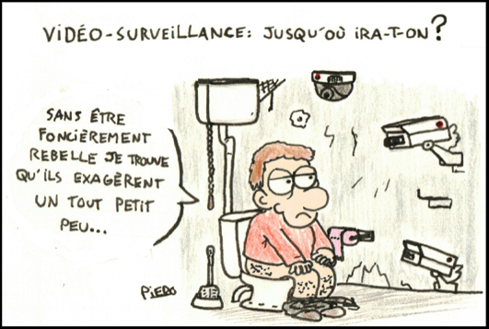
À RETENIR
Vous pouvez installer des caméras sur les lieux du travail :
Pour des problèmes ponctuel.
Pour des raisons de sécurité.
Vous ne pouvez pas installer des caméras sur les lieux de travail pour :
Surveiller la productivité.
Évaluer le rendement.
Épier leurs allées et venues.

Slide 28
Le contrôle des caméras
https://www.youtube.com/watch?v=tJioAISODfw
https://www.journaldemontreal.com/2014/02/21/cameras-de-surveillance-que-dit-la-loi
https://www.youtube.com/watch?v=jHaZcoJuJ8k
https://www.youtube.com/watch?v=XQZG6MzIilY

Slide 29
Avez-vous des questions?

Slide 30
La filature I
Identifier clairement le motif rationnel qui permet de douter de la crédibilité de l’employé.

Slide 31
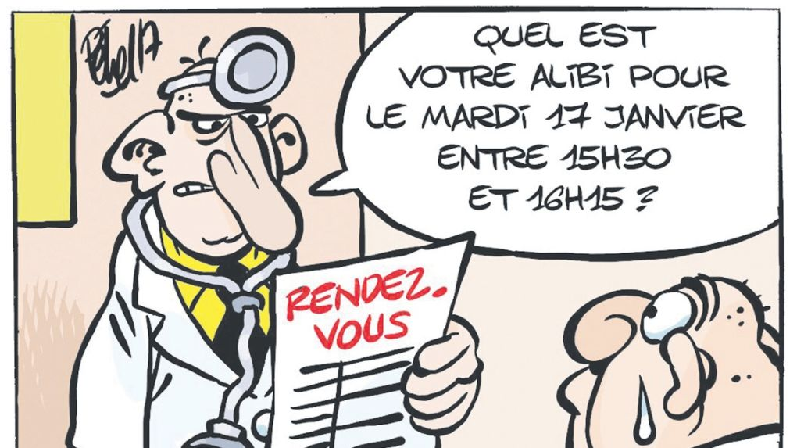
La filature II
Si l’employé se livre à des activités jugées incompatible, convoquez-le à une expertise médicale devant un médecin.
Il sera nécessaire de demander au médecin de questionner l’employé sur ses activités quotidienne (sans lui mentionner une possible existence de filature) et au médecin d’évaluer la condition médicale de l’employé et les limitations fonctionnelles qu’il devrait présenter.

Slide 32
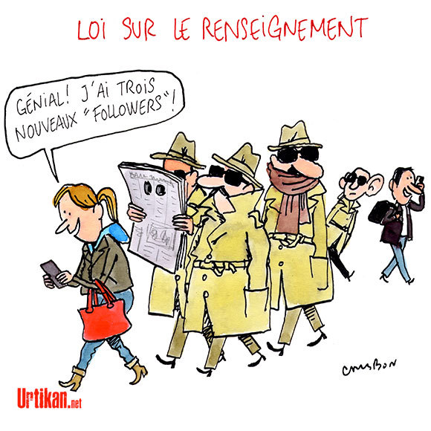
La filature III
La fiabilité de l’enquêteur est importante avant même qu’un enregistrement soit fait. L’enquêteur en est la pierre angulaire de tout le travail qui s'ensuit, car il devra témoigner de son travail s'il en est jugé pertinent dans le dossier. Ainsi le poids accordé à la preuve dépendra des réponses à ses questions :
Comment il a procédé.
Pendant combien de temps la filature à été faite.
Ce qu’il a observé.
Les vérifications qu’il a faites.
Comment il a identifié les personnes filmées.
Il sera donc primordial de choisir un enquêteur qui sera capable de témoigner devant un tribunal de façon à être claire et convaincante.

Slide 33
La filature IV
La valeur probante de l’enregistrement dépend de quatre critères, les voici :
Il doit exister une contradiction entre les gestes posés par l’employé et les limites imposées par son incapacité.
L’employé concerné par la filature doit être identifiable sur l’enregistrement vidéo.
Sans être excessive, la durée de la filature doit être suffisante pour être concluante.
L’opinion d’un médecin ayant eu l’occasion de voir l’enregistrement doit être obtenue.

Slide 34
La filature V
Convoquer l’employé à une rencontre afin de lui poser plusieurs questions d’évaluation de sa condition.
À noter que plus l’employé limite en détail ses capacités, plus l’enregistrement vidéo peut être percutant.

Slide 35
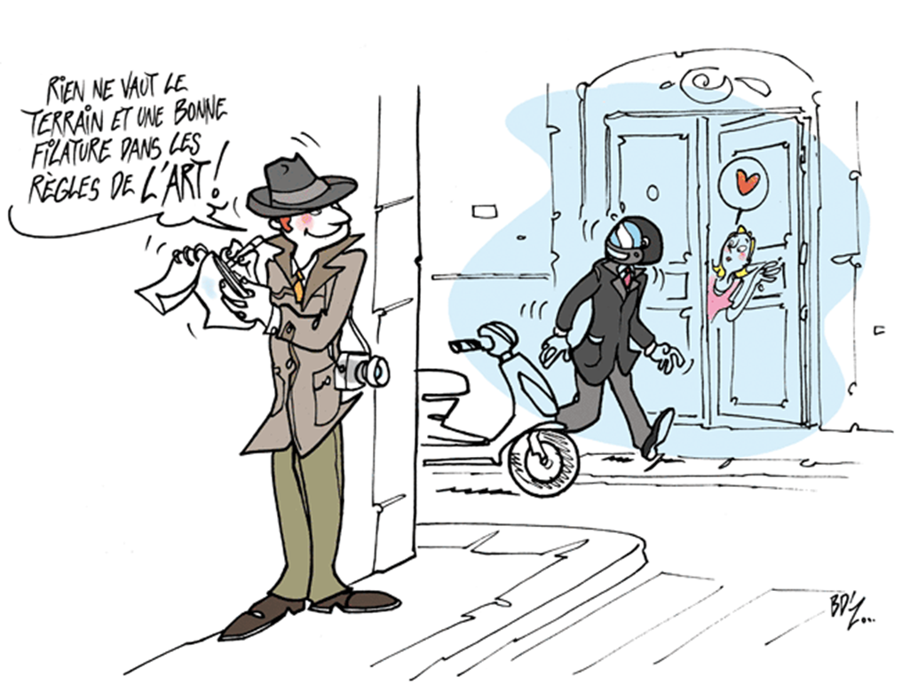
La filature VI
À retenir que vous n’avez aucune obligation de présenter l’enregistrement à l’employé ou au syndicat avant de procéder à l’imposition de mesures disciplinaires.

Slide 36
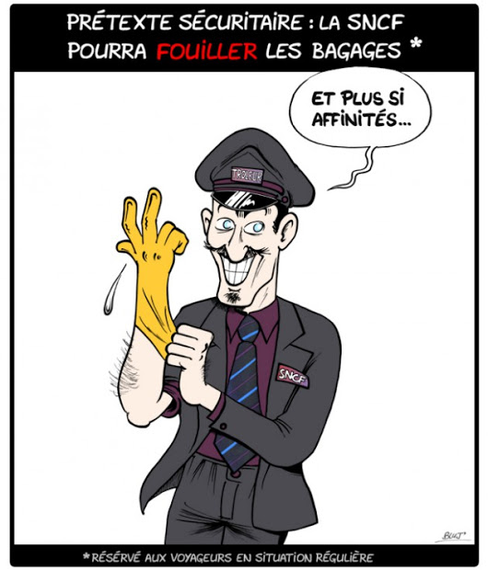
La fouille I

Slide 37
La fouille II
Des circonstances particulières peuvent inciter un employeur à procéder à une fouille, principalement dans les cas suivants :
Une épidémie de vols.
La nature même de l’entreprise.
Des soupçons sur un employé.

Slide 38
Procédure de la fouille I
Avant de procéder à une fouille, tout employeur devrait poser les questions suivantes :
Soupçonnez-vous un employé de commettre un manquement disciplinaire ?
Existe-t-il des circonstances particulières dans l’entreprise exigeant que des fouilles soient faites ?

Slide 39
Procédure de la fouille II
Avez-vous analysé la possibilité d’instaurer des mesures moins contraignantes que la fouille pour régler votre problème ?

Slide 40
Procédure de la fouille III
Lorsque la demande de fouille est claire et qu’elle est bien formulée par une personne autorisée et que celle-ci est justifiée, le refus de l’employé de s’y soumettre sera compris comme de l’insubordination qui pourra être sanctionnée par l’imposition de mesures disciplinaires progressives.
Il y a même des cas où l’employeur requiert l’aide de la police.

Slide 41
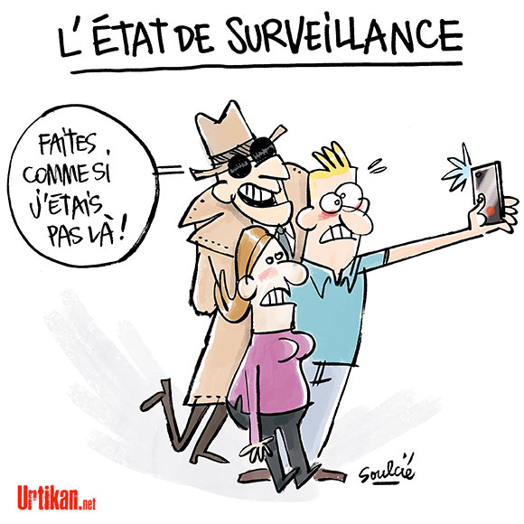
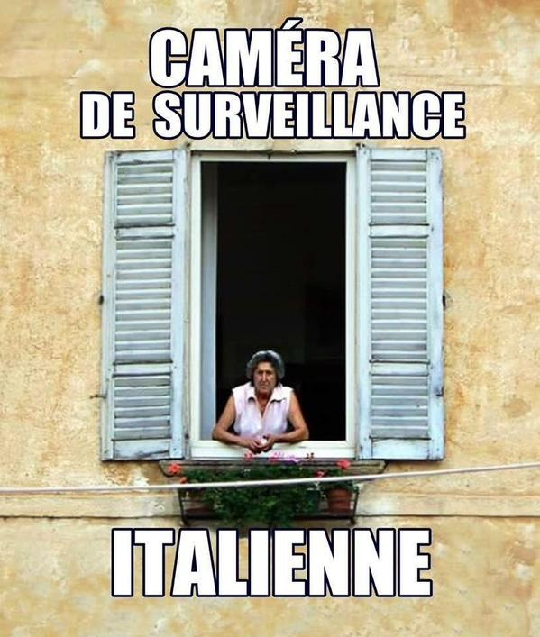
Conclusion

Slide 42
Avez-vous des questions ?

